Slide 1
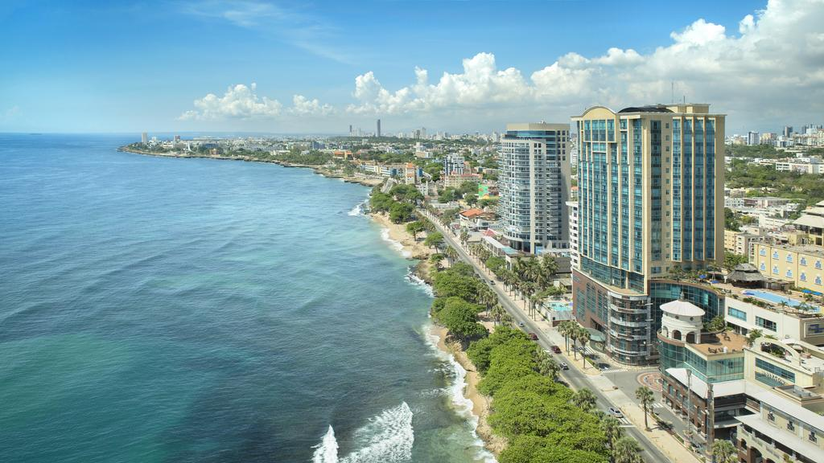
Propuesta para que República Dominicana sea Sede de la MACHC XX en el 2019
JUAN PABLO SANDOVAL GARCIA
Capitán de Navío, ARD., (DEMN)
Director del Servicio Hidrográfico ARD .
dir.hidrografico@academianaval.edu.do

Slide 2
INTRODUCCIÓN

Slide 3
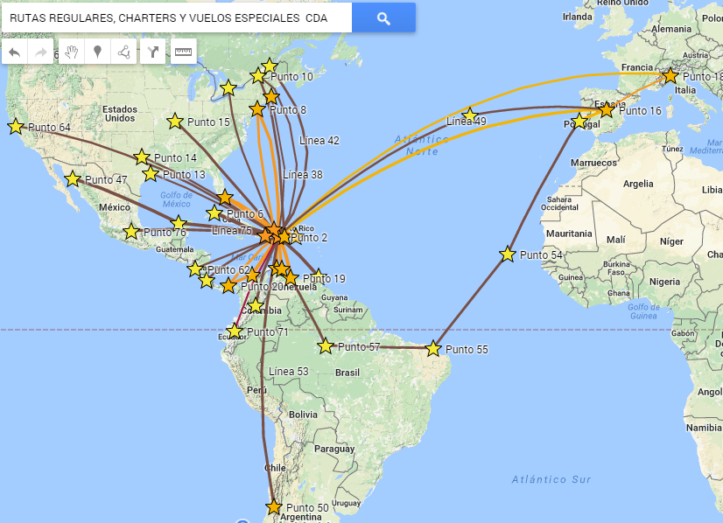

Slide 4
III.- COORDINACIÓN CON EL HOTEL
Precio de las habitaciones. (todo incluido).
Traducción Simultánea.
Salones para el Seminario y la plenaria debidamente organizados para cada ocasión y un espacio para el manejo logístico.
Sistema de Sonido, fuentes eléctricas, micrófonos, data show y pantalla.
Aspectos logísticos (agua, café, refrigerios).

Slide 5
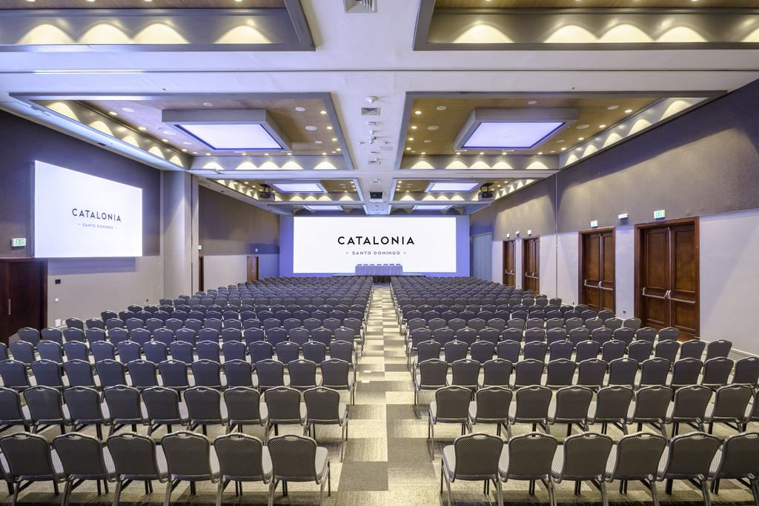
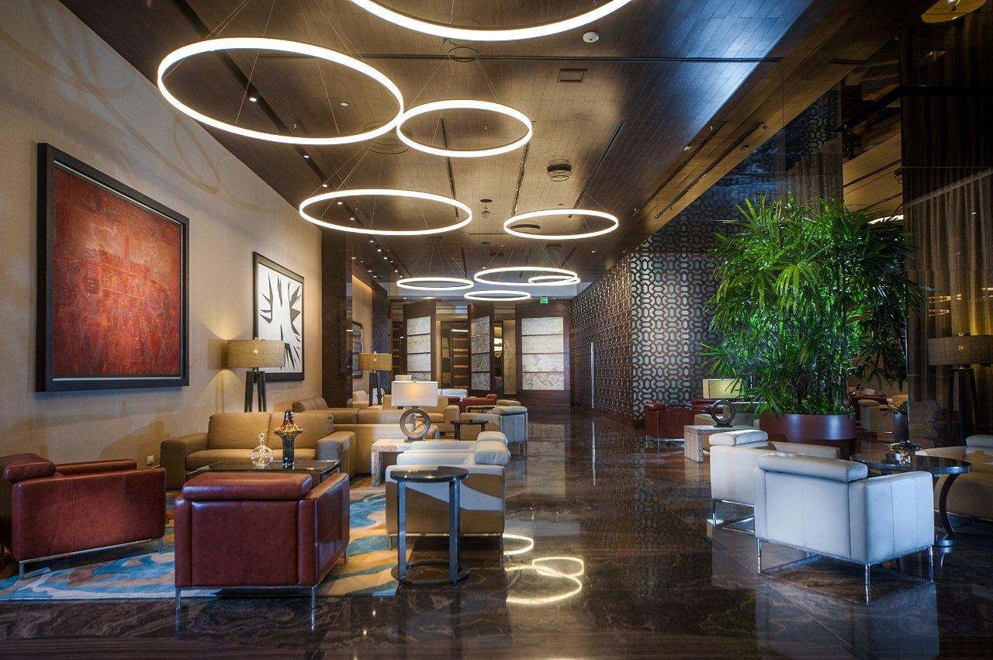
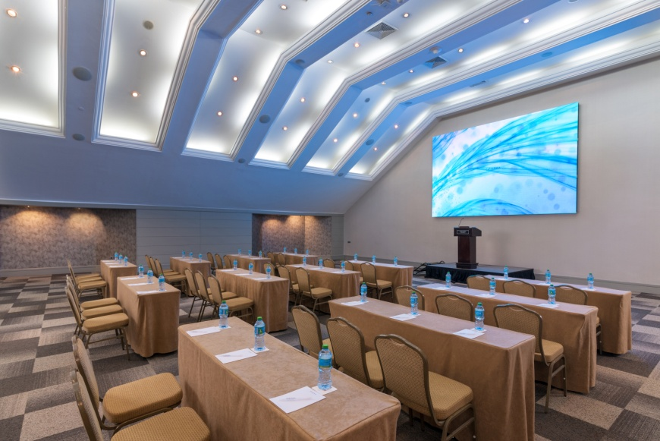
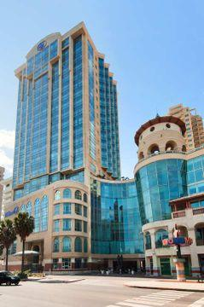

Slide 6
IV.- OFRECIMIENTO DEL PAÍS PARA LA MACHC 20
Transporte desde el Aeropuerto hasta el
hotel y viceversa.
Coctel de Bienvenida.
Cena de cierre del evento
Souvenirs de Bienvenida.
Carpetas impresas con logos de la OHI
y la Armada, libretas, lápices, etc.
Gafete de control.
Rótulos

Slide 7
V.- INVOLUCRAR OTRAS ENTIDADES AL SEMINARIO
Ministerio de Medio Ambiente.
Ministerio de Turismo.
Ministerio de Obras Públicas.
Ministerio de Energía y Minas.
ICM.
Comisión Nacional de Energía.
Autoridad Portuaria.
ANAMAR.
Universidades.
Empresas del Sector Hidrográfico.
Entre otras entidades.

Slide 8
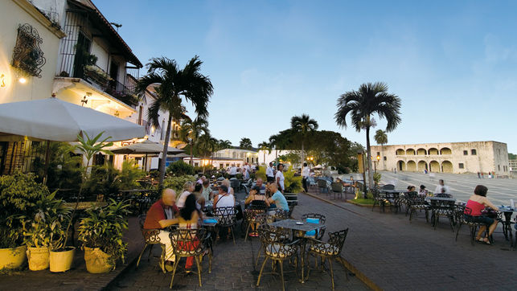
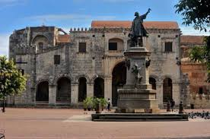
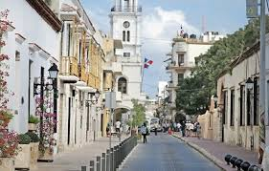
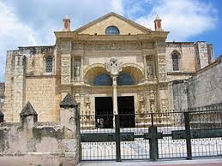
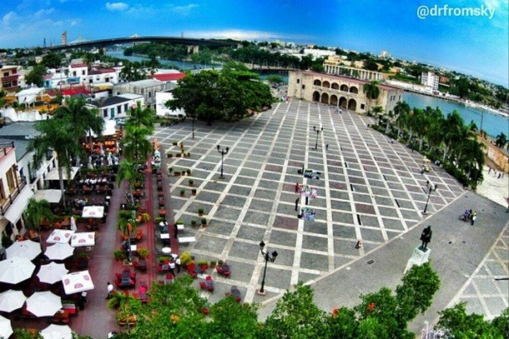
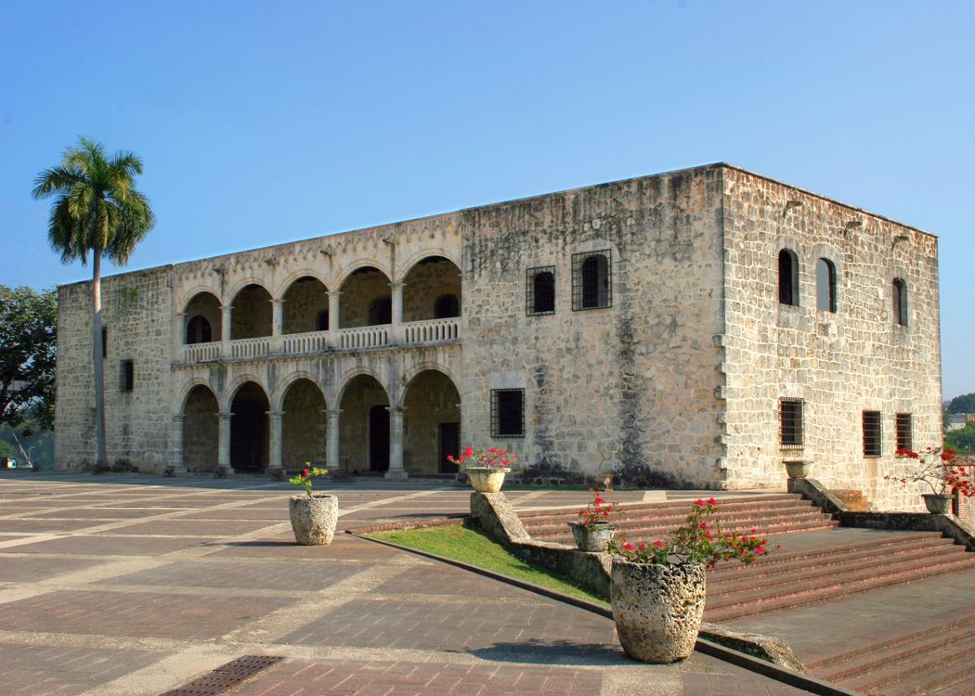

Slide 9
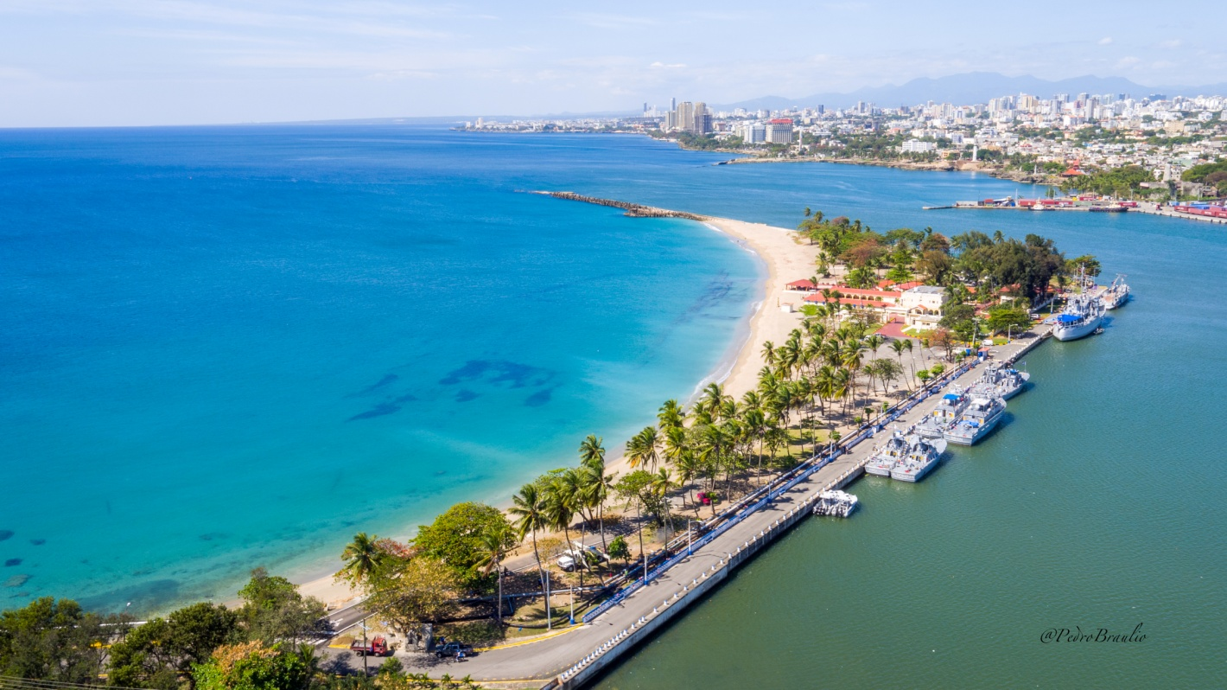
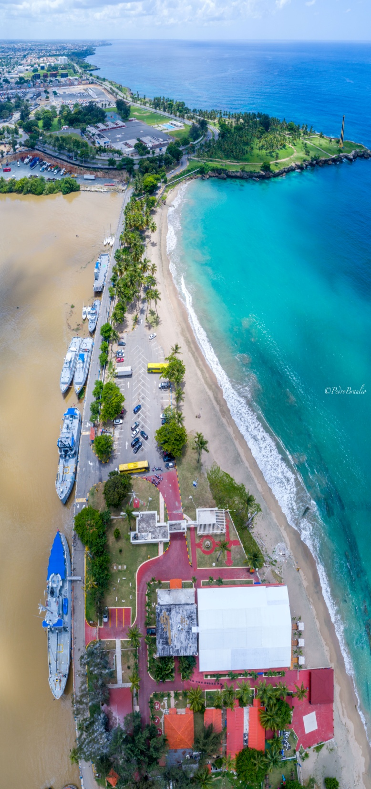
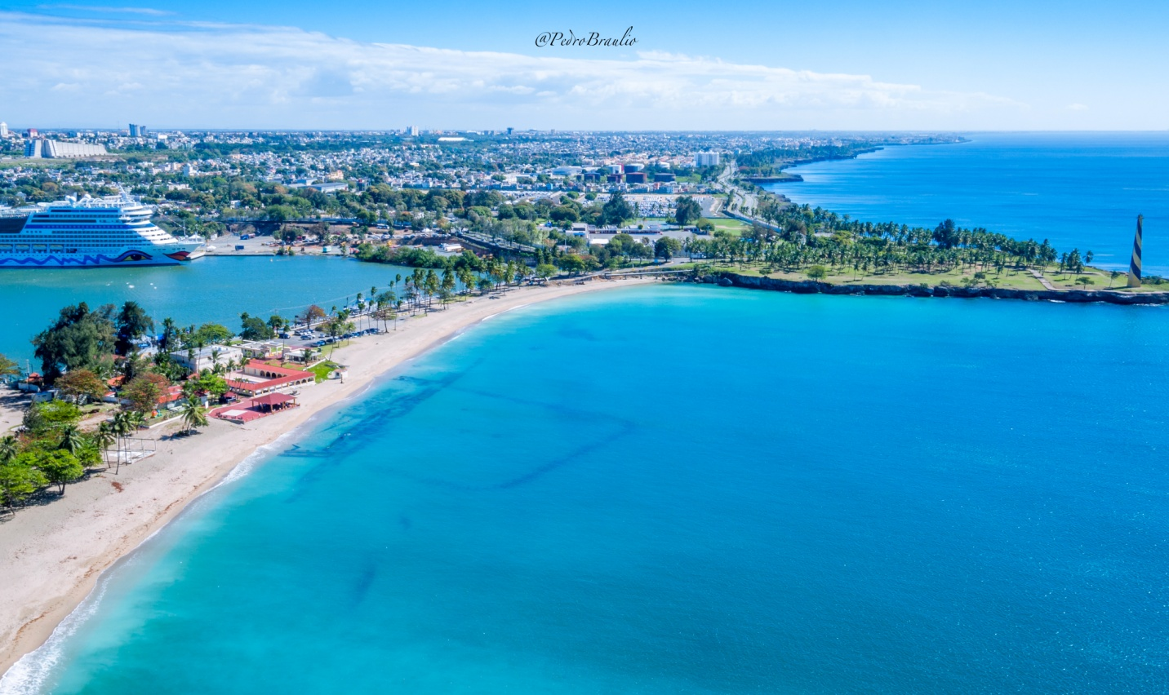

Slide 10
MUCHAS GRACIAS

